Slide 1
化学反应的限度
朝阳区线上课堂·高一年级化学
北京市朝阳外国语学校 李娜

Slide 2
化学反应是有限度的
由于生成物H₂SO₃不稳定，会部分地分解为SO₂和H₂O
该反应是一个可逆反应，不能进行到底。
高炉炼铁无论焦炭如何过量，CO中总是有CO₂的存在
也是因为C和CO₂反应是可逆反应，反应有限度。
可逆反应：在相同条件下，既可以向正反应方向进行，同时又能够向逆反应方向进行的反应。

Slide 3
为什么化学反应存在限度
可逆反应即向正反应方向进行，又向逆反应方向进行
（化学平衡状态）
某时刻，正逆反应速率相等
化学反应是有限度的

Slide 4
设计实验证明Fe³⁺和I⁻可以反应，且反应是有限度的
实验验证化学反应是有限度的
实验原理
实验操作
实验现象
分析
结论
2Fe³⁺+2I⁻=2Fe²⁺+I₂
取3mL0.1mol/L的KI溶液，滴加5~6滴0.1mol/L的FeCl₃溶液，继续加入3mLCCl₄，充分振荡。静置。
取上层清液，加入KSCN溶液。
加KSCN溶液后变红
已知：碘单质易溶于四氯化碳，溶液呈紫色
分层，CCl₄层呈紫色
有碘单质生成
存在Fe³⁺
反应已发生
反应有限度

Slide 5
常见的可逆反应
可逆反应是有限度的！
Notes:
此处小结可逆反应有限度，不能进行到底

Slide 6
以SO₂催化氧化为例分析化学反应限度
在500℃和101kPa条件下，将一定量的SO₂和O₂充入含有催化剂的密闭容器中，二者发生反应。随着反应的进行，用气体传感器测量各组分的浓度（见下表）。据此画出各物质的浓度随时间的变化示意图。
反应时间/s | 0 | 10 | 20 | 30 | 40 | 50 | 60 | 70 | 100
c(SO₂)/(mol/L) | 10 | 7 | 5 | 3.5 | 2 | 1 | 1 | 1 | 1
c(O₂)/ (mol/L) | 5 | 3.5 | 2.5 | 1.75 | 1 | 0.5 | 0.5 | 0.5 | 0.5
c(SO₃)/(mol/L) | 0 | 3 | 5 | 6.5 | 8 | 9 | 9 | 9 | 9

Slide 7
反应时间/s | 0 | 10 | 20 | 30 | 40 | 50 | 60 | 70 | 100
c(SO₂)/(mol/L) | 10 | 7 | 5 | 3.5 | 2 | 1 | 1 | 1 | 1
c(O₂)/(mol/L) | 5 | 3.5 | 2.5 | 1.75 | 1 | 0.5 | 0.5 | 0.5 | 0.5
c(SO₃)/(mol/L) | 0 | 3 | 5 | 6.5 | 8 | 9 | 9 | 9 | 9
12
物质的量浓度/(mol/L)
10
8
6
SO₂
4
O₂
2
SO₃
0
20
40
60
80
100
120
反应时间/s
根据表中数据，请同学判断：
1、SO₂、O₂、SO₃在0~50s内的平均反应速率分别为 、 、 。
0.18mol/(L‧s)
0.09mol/(L‧s)
0.18mol/(L‧s)
2、反应在 时刻之后一定达到化学反应限度。
50s
3、500℃和101kPa，二氧化硫的最大转化率是 。
90%

Slide 8
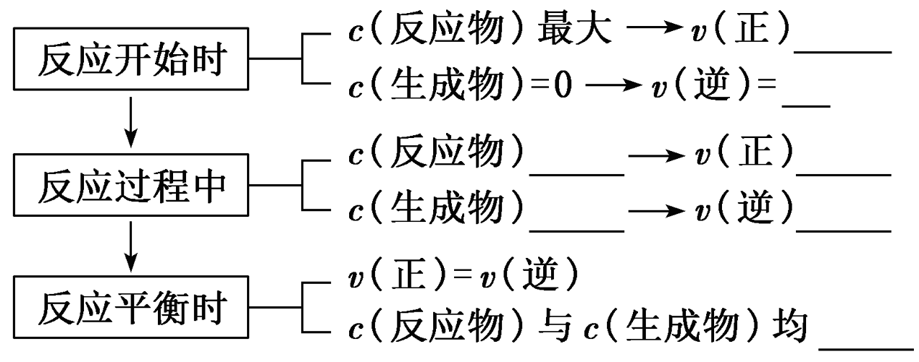
化学平衡状态的建立过程
绘制一定条件下可逆反应正逆反应速率随时间变化曲线图
反应速率
正反应速率
正、逆反应速率相等
逆反应速率
0
t₁
时间
在一定条件下，当可逆反应进行到一定程度，正反应速率与逆反应速率相等，反应物的浓度和生成物的浓度都不再改变，达到一种表面静止的状态，我们称之为化学平衡状态，简称化学平衡。

Slide 9
化学平衡状态研究对象——可逆反应
12
反应时间/s | 0 | 10 | 20 | 30 | 40 | 50 | 60 | 70 | 100
c(SO₂)/(mol/L) | 10 | 7 | 5 | 3.5 | 2 | 1 | 1 | 1 | 1
c(O₂)/(mol/L) | 5 | 3.5 | 2.5 | 1.75 | 1 | 0.5 | 0.5 | 0.5 | 0.5
c(SO₃)/(mol/L) | 0 | 3 | 5 | 6.5 | 8 | 9 | 9 | 9 | 9
物质的量浓度/(mol/L)
10
8
6
4
SO₂
2
O₂
0
100
120
SO₃
20
40
60
80
反应时间/s
在500℃和101kPa条件下，50s后，反应物SO₂、O₂依然有剩余且浓度保持不变，反应达到化学平衡状态。若一定条件下体系中反应物物质的量为零或极小时认为反应不可逆，不存在化学平衡状态。化学平衡状态研究对象是可逆反应。

Slide 10
化学平衡状态特征——动态平衡
12
反应时间/s | 0 | 10 | 20 | 30 | 40 | 50 | 60 | 70 | 100
c(SO₂)/(mol/L) | 10 | 7 | 5 | 3.5 | 2 | 1 | 1 | 1 | 1
c(O₂)/(mol/L) | 5 | 3.5 | 2.5 | 1.75 | 1 | 0.5 | 0.5 | 0.5 | 0.5
c(SO₃)/(mol/L) | 0 | 3 | 5 | 6.5 | 8 | 9 | 9 | 9 | 9
物质的量浓度/(mol/L)
10
8
6
SO₂
4
2
O₂
SO₃
0
20
40
60
80
100
120
反应时间/s
在500℃和101kPa条件下，50s后，SO_{2、}O_{2、}SO₃同时存在且浓度不再改变，正逆反应同时进行，反应没有停止，所以化学平衡是一种动态平衡。

Slide 11
化学平衡状态特征——速率相等
12
反应时间/s | 0 | 10 | 20 | 30 | 40 | 50 | 60 | 70 | 100
c(SO₂)/(mol/L) | 10 | 7 | 5 | 3.5 | 2 | 1 | 1 | 1 | 1
c(O₂)/(mol/L) | 5 | 3.5 | 2.5 | 1.75 | 1 | 0.5 | 0.5 | 0.5 | 0.5
c(SO₃)/(mol/L) | 0 | 3 | 5 | 6.5 | 8 | 9 | 9 | 9 | 9
物质的量浓度/(mol/L)
10
8
6
4
SO₂
2
O₂
0
20
40
60
80
100
120
SO₃
反应时间/s
同一种物质表示的正反应速率和逆反应速率相等
在单位时间内消耗2molSO₂同时生成2molSO_{2，}
在单位时间内消耗2molSO₂同时消耗2molSO₃

Slide 12
化学平衡状态特征——浓度不变
12
反应时间/s | 0 | 10 | 20 | 30 | 40 | 50 | 60 | 70 | 100
c(SO₂)/(mol/L) | 10 | 7 | 5 | 3.5 | 2 | 1 | 1 | 1 | 1
c(O₂)/(mol/L) | 5 | 3.5 | 2.5 | 1.75 | 1 | 0.5 | 0.5 | 0.5 | 0.5
c(SO₃)/(mol/L) | 0 | 3 | 5 | 6.5 | 8 | 9 | 9 | 9 | 9
物质的量浓度/(mol/L)
10
8
6
4
SO₂
2
O₂
0
20
40
60
80
100
120
SO₃
反应时间/s
SO_{2、}O_{2、}SO₃物质的量浓度不再改变
SO_{2、}O_{2、}SO₃物质的量分数、质量分数、体积分数不再改变

Slide 13
外界条件改变可能改变化学平衡状态
【实验】无色酚酞遇碱变红，加酸变为无色
结论：改变反应条件可以在一定程度上改变一个化学反应的限度，亦即改变该反应的化学平衡状态。

Slide 14
化学平衡状态特征
逆
等
研究的对象是可逆反应
动
平衡时，ν_{正}=ν_{逆}≠0
定
平衡时，是一种动态平衡
变
反应物浓度和生成物浓度不再改变
外界条件改变时，平衡可能被破坏

Slide 15
促进有利的反应
1
提高反应速率
2
化学反应条件调控目的
提高反应物的转化率即原料的利用率
3
6
4
抑制有害的反应
控制副反应发生甚至消除有害物质产生
5
降低反应速率

Slide 16
工业合成氨条件的调控
400-500℃
10-30MPa
结合材料说说，如果你是工程师，如何调控合成氨的反应条件。
铁触媒催化剂
 | 使合成氨的反应速率增大 | 使平衡混合气中氨气的含量增大
温度
压强
催化剂
升高
降低
增大
增大
使用
无影响

Slide 17
01
02
物质的性质
物质变化条件
物质变化规律
……
化学反应与热能
化学反应与电能
……
物质变化
能量变化
化学反应
化学反应是有限度的
化学平衡状态的建立
化学反应条件的控制
化学反应速率表示方法
化学反应速率影响因素
科学研究中变量控制的思想
化学反应限度
化学反应速率
04
03

Slide 18
谢谢您的观看
北京市朝阳区教育研究中心 制作

